Slide 1
TRƯỜNG TRUNG HỌC CƠ SỞ BẠCH ĐẰNG
MÔN: HOẠT ĐỘNG TRẢI NGHHIỆM HƯỚNG NGHIỆP 6
GVTH:

Slide 2

CHỦ ĐỀ 1 (tt)
KHÁM PHÁ LỨA TUỔI
VÀ MÔI TRƯỜNG HỌC TẬP MỚI

Slide 3
Nhiệm vụ
9
Tự tin vào bản thân
10
Tạo sản phẩm thể hiện hình ảnh của bản thân
11
Tự đánh giá

Slide 4
NHIỆM VỤ 9
TỰ TIN VÀO BẢN THÂN

Slide 5

XỬ LÝ TÌNH HUỐNG
Theo em, vì sao
bạn M. luôn tự tin
vào bản thân?

Slide 6
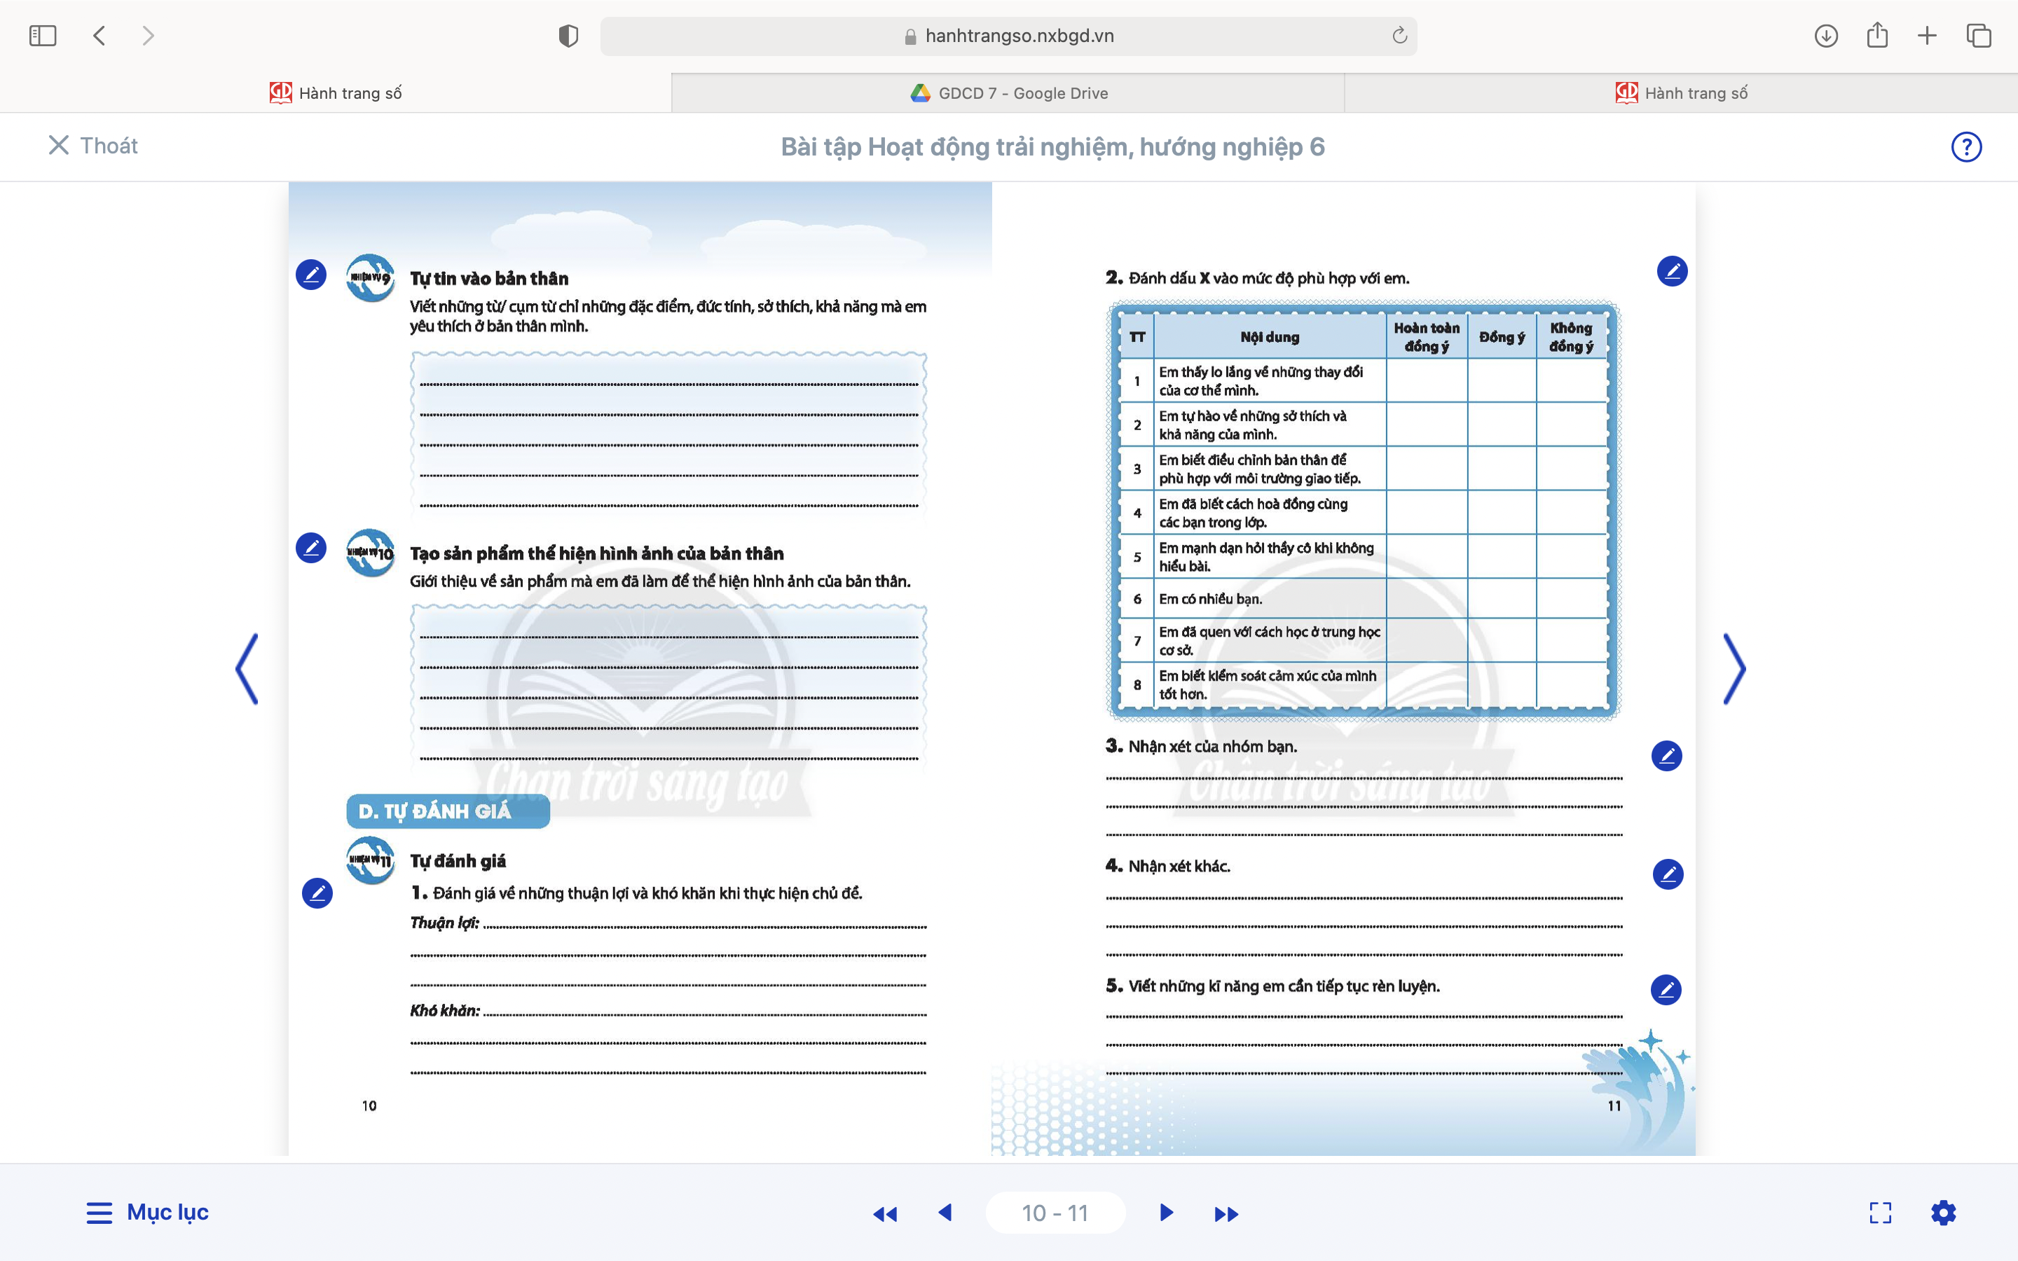
Em hãy chia sẻ những điều em đã thay đổi để giúp bản thân cảm thấy tự tin hơn!

Slide 7
NHIỆM VỤ 10
TẠO SẢN PHẨM THỂ HIỆN HÌNH ẢNH CỦA BẢN THÂN
“Tự hào là học sinh lớp 6”

Slide 8


Slide 9
lưu ý sau khi xem bạn trình bày
em hãy nêu nhận xét về:
Nội dung:
sở thích, khả năng/tính cách đặc trưng nào đó được nêu lên trong sản phẩm
Ngôn ngữ:
Bạn trình bày có lưu loát/rõ ràng/có biểu cảm/có ngôn ngữ hình thể hay không?
Phong cách trình bày: Bạn trình bày có tự tin/tương tác với các bạn hay không, mức độ như thế nào?

Slide 11
THỂ HIỆN SỰ TỰ TIN
GIỚI THIỆU SẢN PHẨM TRƯỚC LỚP

Slide 12


nhận xét, góp ý sản phẩm

Slide 13
“CHO BẠN
CHO TÔI”
Hãy dành tặng cho nhau
những tính từ mô tả tính cách
CHIA SẺ CẢM XÚC
Giúp các em nhìn lại bản thân, biết bạn bè nghĩ gì về mình để mình rèn luyện tự tin hơn, hòa đồng, vui vẻ hơn
Em ấn tượng hoặc thích thú với tính từ nào bạn bè dành cho mình? Vì sao?

Slide 14
NHIỆM VỤ 10
TỰ ĐÁNH GIÁ

Slide 15
CHIA SẺ NHỮNG THUẬN LỢI
KHÓ KHĂN KHI THỰC HIỆN
CÁC NHIỆM VỤ TRONG
CHỦ ĐỀ NÀY?

Slide 16
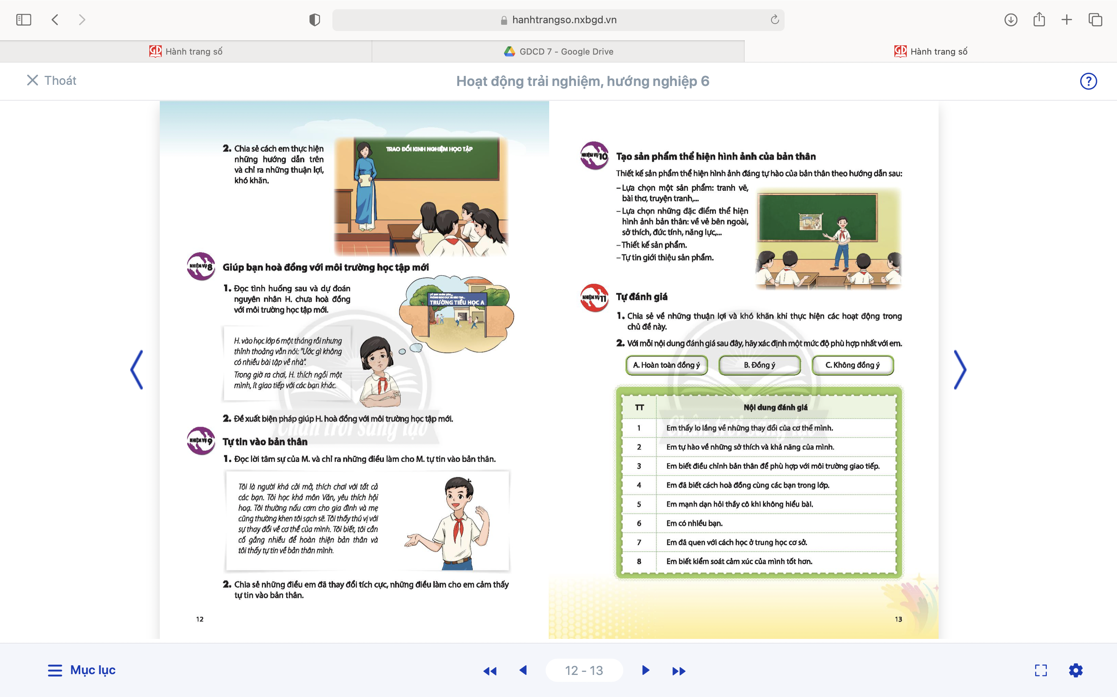
03 điểm
02 điểm
01 điểm
Điểm càng cao thì sự tự tin và khả năng thích ứng của bản thân càng tốt.

Slide 18
HƯỚNG DẪN VỀ NHÀ
Ôn bài bài học chủ đề 1
Xem trước bài chủ đề 2 (nhiệm 1,2,3)

Slide 19
THANK YOU

